Slide 1
113學年度第1學期
霸凌防制宣導
中華民國113年09月23日

Slide 2
一、正向預防循環
學生宿舍衝突
做好
班級經營
查證
不當行為
積極
輔導介入
減少
霸凌事件
指導教授與學生
網路
霸凌

Slide 3
三、學校平時 或 霸凌受理前 的查證預防機制 (準則第21條)
學校(包括所有老師及行政人員...)平時在教室及各種場合，只要知道或看見學生有各種疑似違規或不當行為，都應該立刻加以查證，然後採取適當之輔導、管教或懲處措施，以避免學生不當行為持續發生，進而演變成霸凌行為。
學校知悉或接獲檢舉學生疑似有違法或不當行為，經查證後，教師及學校應對該學生採取下列措施：
一、提供適當輔導
二、提供適當管教措施
三、移送權責單位懲處
四、其他適當措施

Slide 4
四、妥善處理即時介入：學校於調和、調查、作成終局處理後，得為下列處置 ( 準則第38條：學校可直接決定，無須報核備 )
處理小組或防制委員會於調和、調查階段，
得建議學校採取下面一款或數款之處置。
案件一開始就可以啟動輔導，方式由學校自行決定。
1、彈性處理當事人之出缺勤紀錄或成績評量。
4、避免行為人或其他關係人報復。
3、提供心理諮商與輔導。
2、降低雙方互動，必要時得對當事人(包括行為人、被行為人)施予：
(1)抽離或個別教學
(2)安置到其他班級
(3)協助當事人依法
定程序轉班。
6、其他必要之處置。
5、預防、減低或杜絕行為人再犯。
案例：
生對生霸凌，同寢室換寢室。

Slide 5
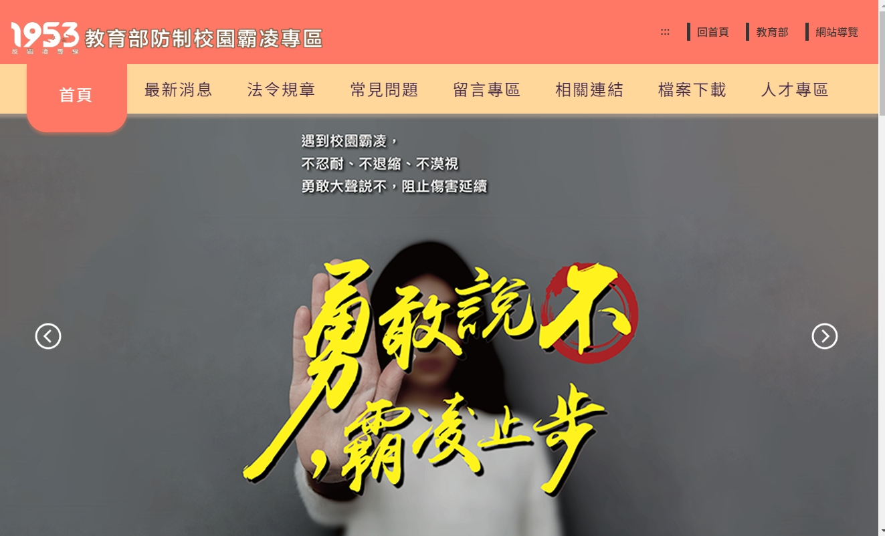
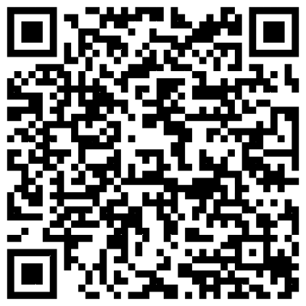

Slide 6
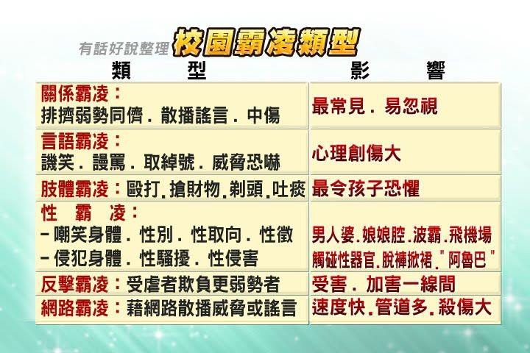

Slide 7
